Slide 2
Dragon Raise
Индивидуальный проект Маргариты Роженцевой и Коноваловой Марии

Slide 3

Цель проекта:
Создать игру симулятор ухода за питомцем-драконом.

Slide 4
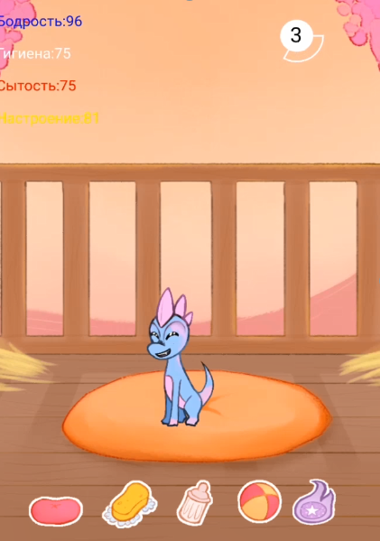
Игровой процесс
Dragon Raise – это тамагочи игра-симулятор ухода за дракончиком. Игроку предлагаются следующе опции: уложить спать, мыть, кормить, играть, тренировать. Первые 4 опции позволяют восполнить потребности дракона которые постоянно падают: бодрость, гигиена, сытость, настроение. Восполнение потребностей поднимает уровень дракона. Опция «тренировать», представленная мини-игрой, так же повышает уровень дракона, но делает это быстрее, чем остальные.
Цель игры, как и в любом другом симуляторе питомца – заботясь о драконе достигнуть максимально высокого уровня.
По достижении 10 уровня дракон вырастает, место действия локации сменяется.

Slide 5
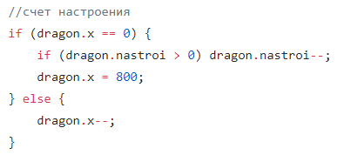
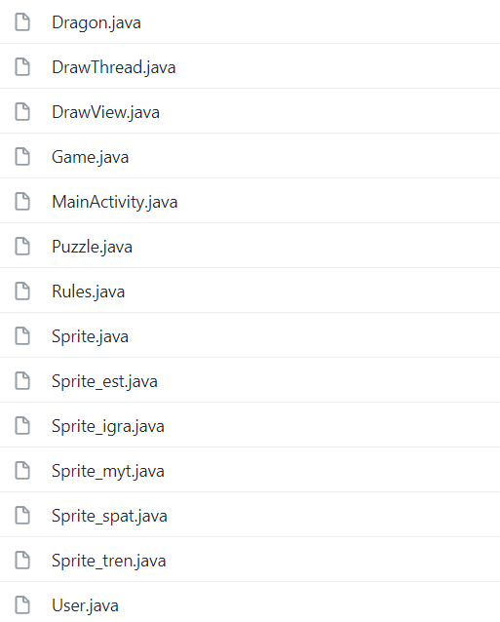
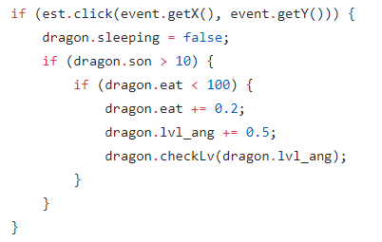
Создание проекта
В коде использовались следующие классы:
Все переменные, связанные с драконом
Мини-игра
Основной код игры
Правила
Спрайты
Разработчики

Slide 6
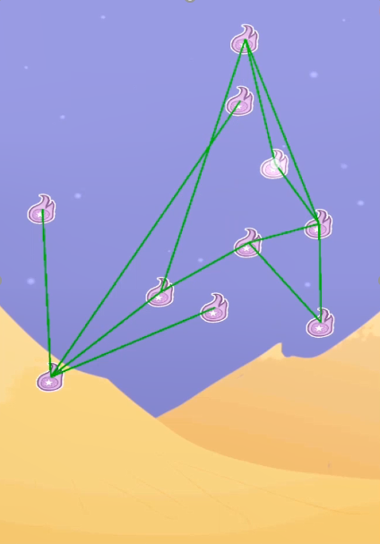
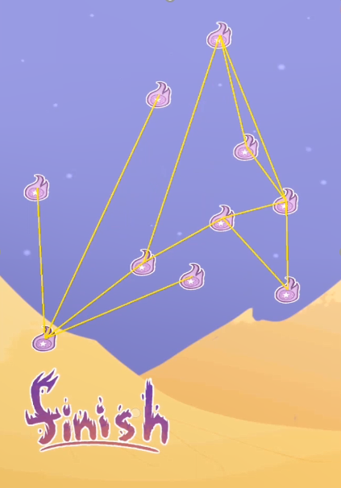
Мини игра
Тренировка представляет из себя мини-игру, в которой нужно расставить точки так, чтобы соединяющие их линии не пересекались.
Когда паззл решён, линии становятся жёлтыми и появляется надпись «Финиш».

Slide 7
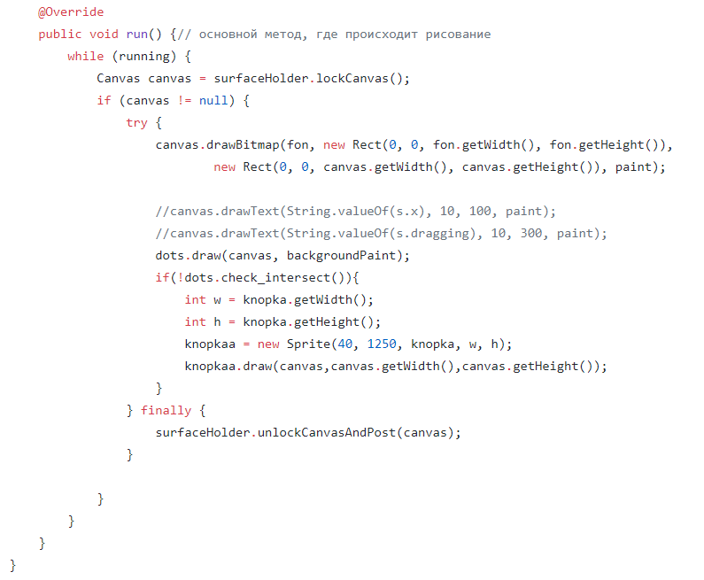
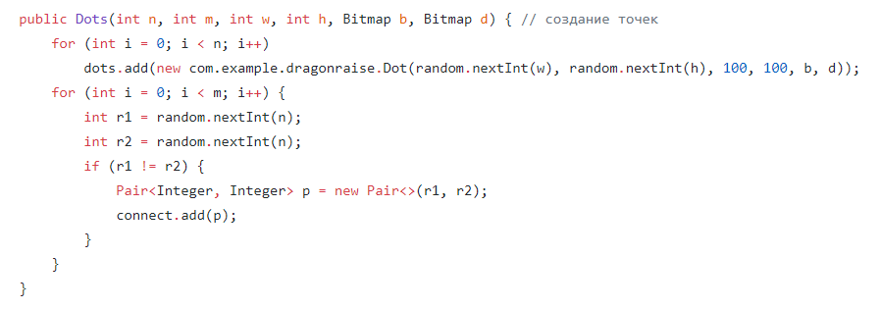
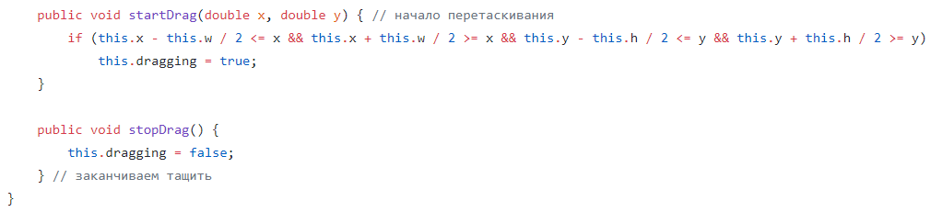
Мини игра

Slide 8
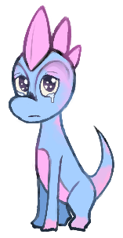

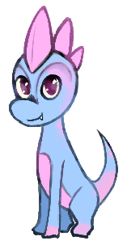
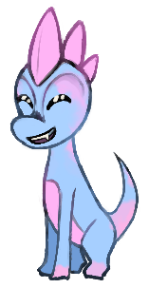





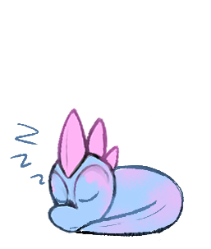


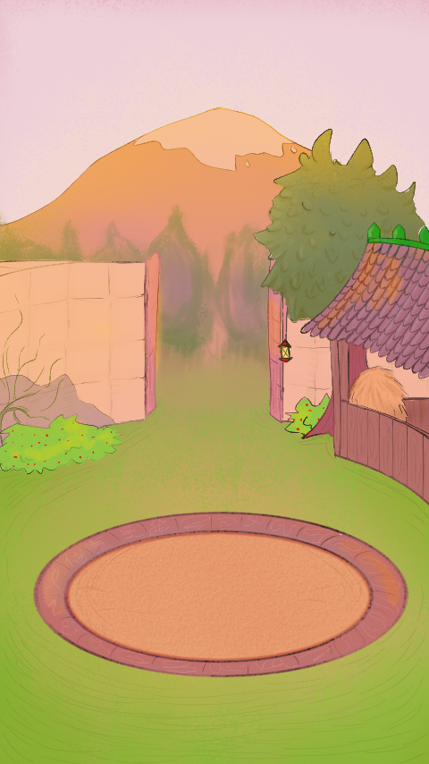
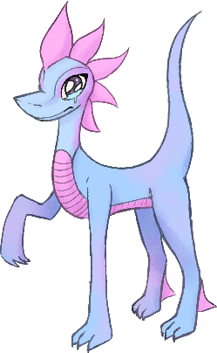

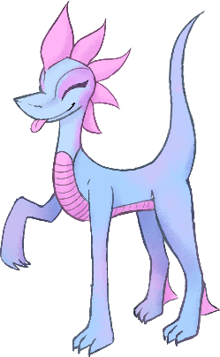
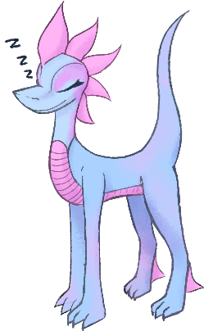
Для игры были нарисованы оригинальные спрайты и фоны

Slide 9
Планы для развития проекта:
Добавить систему достижений и вознаграждений
Добавить больше мини-игр и доработать уже существующую
Добавить звуки и музыку в игру
Добавить систему брони для дракона, которая будет давать различные бонусы
Добавит анимацию дракона
Добавить больше возможностей для развития дракона и способы кастомизации

Slide 10
Вывод
В процессе работы мы научились создавать игры-тамагочи, работать с отрисовкой для приложений.

Slide 11


